Slide 1
강·사·프·로·필
INSTRUCTOR
PROFILE
더담다 컴퍼니 김 영 주

Slide 2
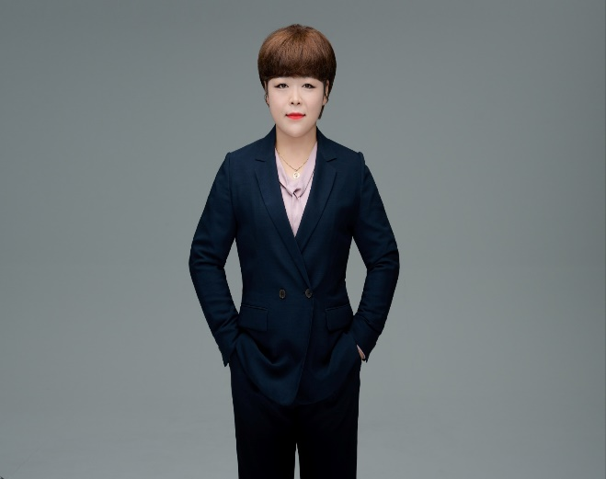
INTRODUCTION
#주요경력
PROFILE
현) 더담다 평생교육원 부원장
현) 교육전문 기업 더담다 컴퍼니 대표
전) 가치인 디베이트 안동센터 원장
전) 아모레 퍼시픽 지점강사
전) 나나 스피치 본원 파트너 강사
#강의 이력
성인 발달장애인 취업 준비생 이미지 메이킹및 커뮤니케이션 강의
(상주 상희학교 전공과,구미 혜당학교 전공과,예천 지적장애인 협회
경산 장애인 복지관,구미 지적 장애인 지원센터)
- 구미 사곡 고등학교 특수반 이미지 메이킹 교육 진행
- 구미 혜당학교 진로 페스티벌 전공과 퍼스널 브랜딩 과정 진행
- SK상주 캡스텍 CS교육 진행
나나 스피치 ‘키즈 스피치 강사 양성과정’ 진행
더담다 평생교육원 성인스피치 정규과정 운영
안동신문 전 직원 커뮤니케이션 및 조직활성화 교육 진행
구미LGD 캡스텍 전 직원 CS및 커뮤니케이션 교육 진행
1:1 면접 코칭 및 프레젠테이션 강의 다수
문경 다문화지원센터 키즈 스피치 과정 강의
안동 무지개강사 양성과정 스피치 교육 진행
안동 복지원 키즈 스피치 과정 운영
예천 청소년 수련관 방과후 스피치 과정 강의
예천 도서관 키즈 스피치 방학 특강 진행
최소영
T : 010-3725-5765
Choi, So-Young
E : thedamda81@naver.com
#강의분야
· 스피치
#자격 및 수료
· 직장내 장애인 인식 개선
· 이미지 메이킹
직장내 장애인 인식 개선 강사 자격
부모교육 지도사 1급
보육교사 자격증 2급
SDU 심리 상담사 2급
키즈 스피치전문가 과정 수료
전문 디베이트 강사 과정 수료
CS컨설턴트 과정 수료
아모레 퍼시픽 메이크업 전문 강사 과정 수료
· 고객/불만고객 응대 과정
· 고객만족CS & Sales 과정
· 프레젠테이션 및 면접 코칭
· 리더십, 조직 활성화 과정

